Slide 1
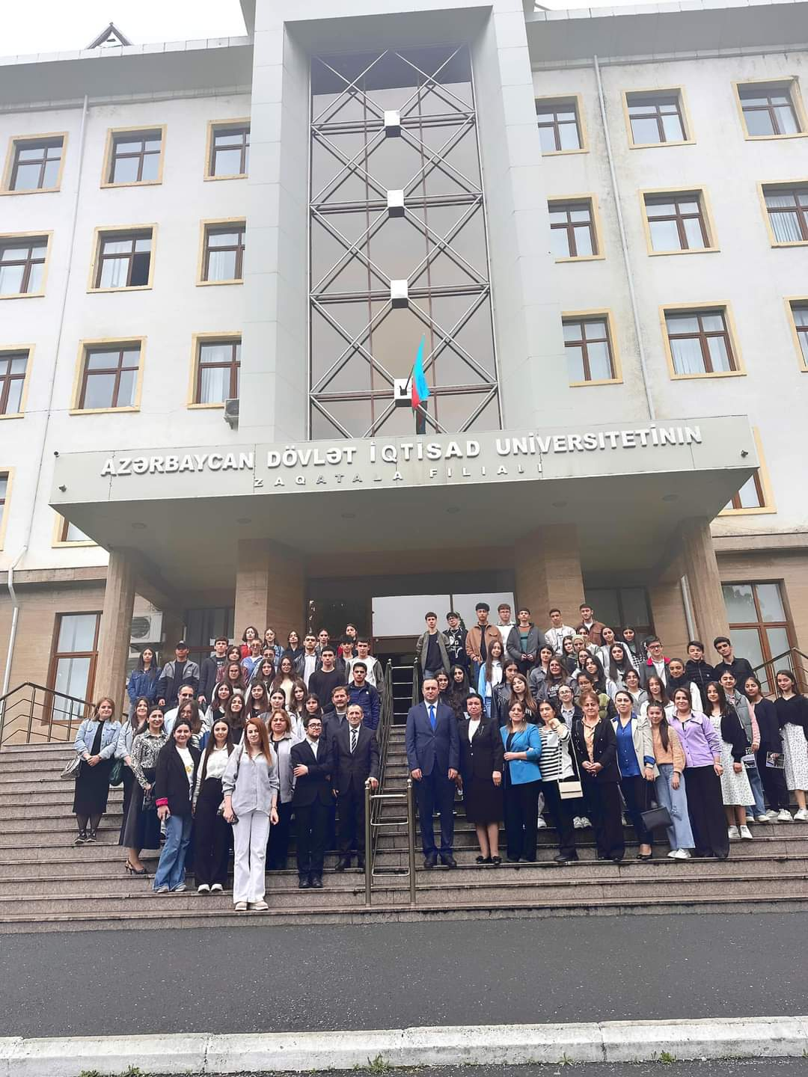
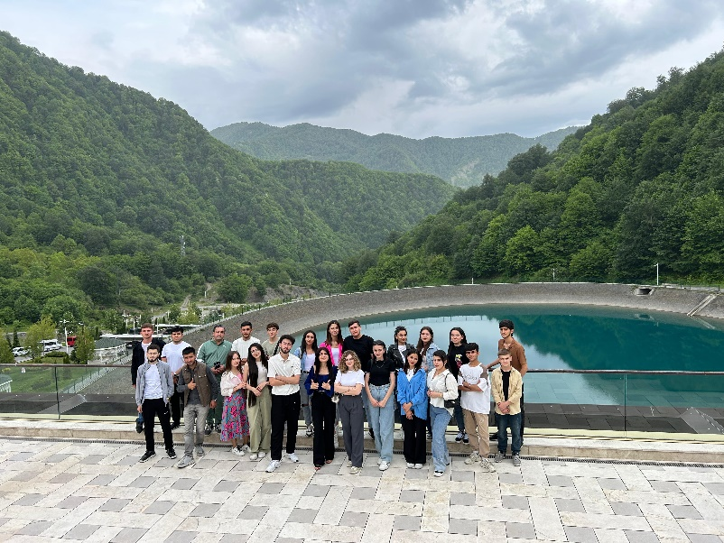
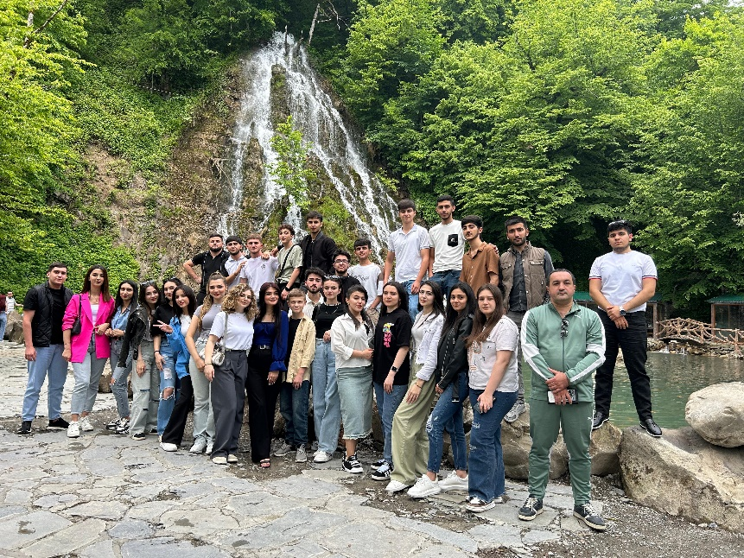
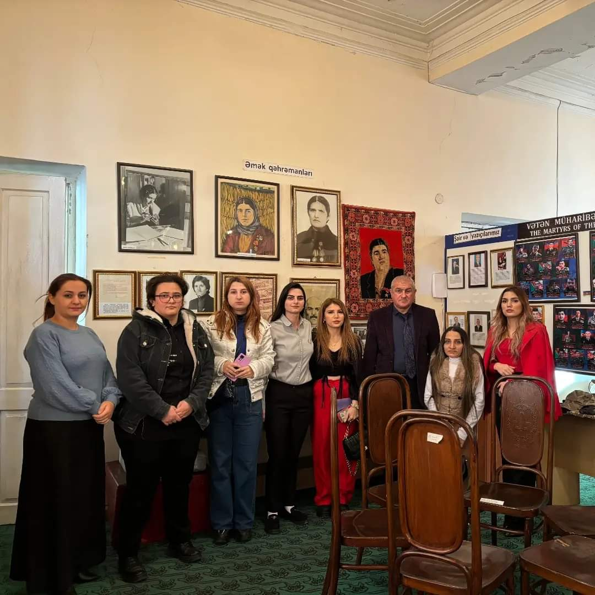
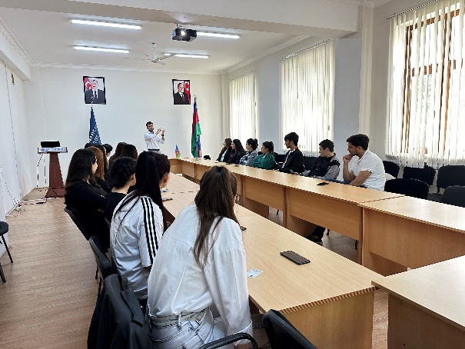
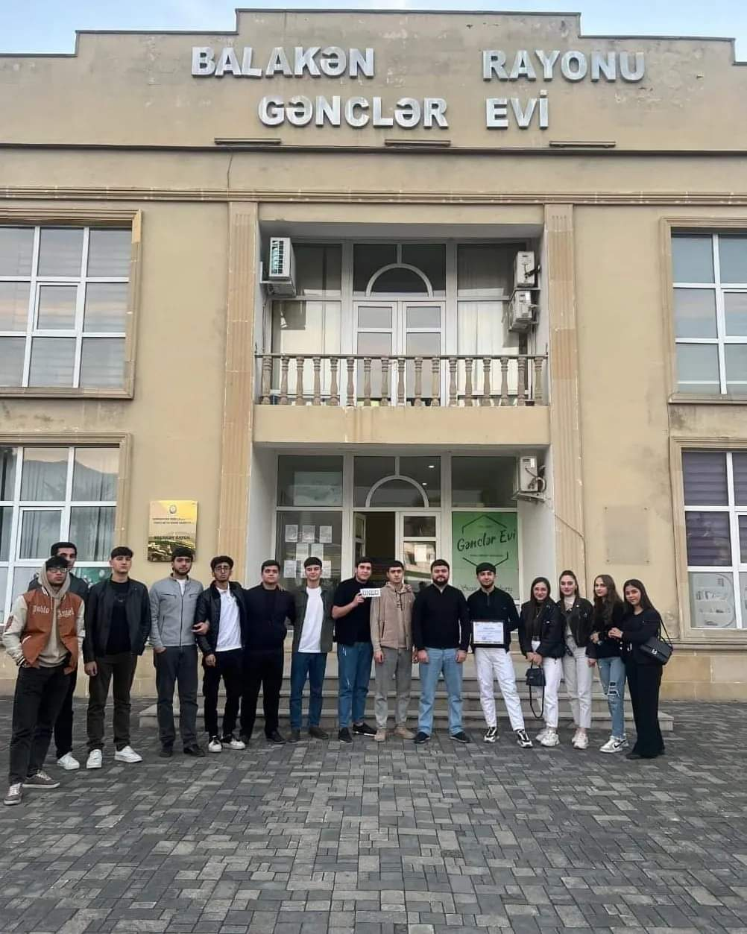
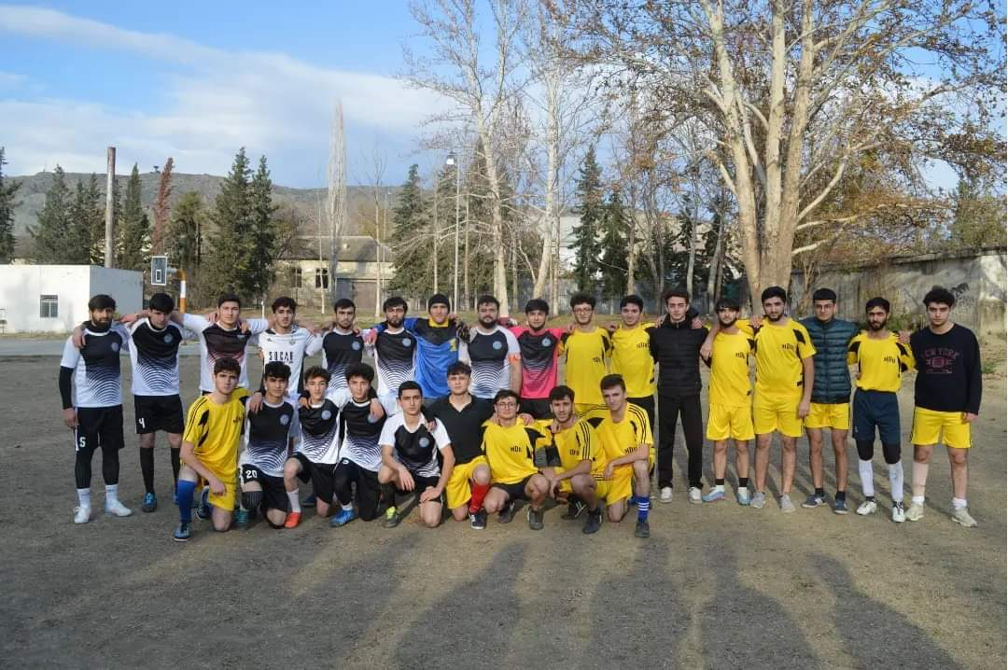
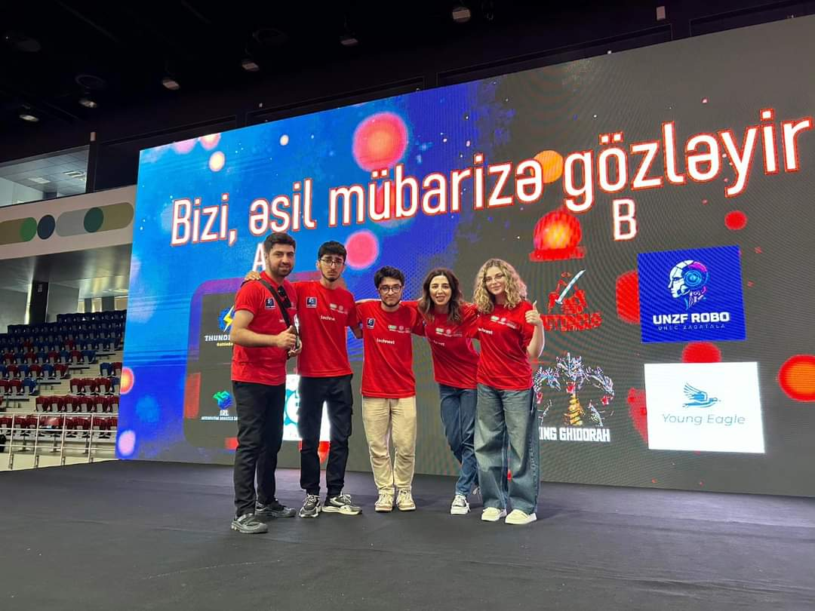
UNEC Zaqatala filialının tələbələrinin sosial həyatı

Slide 2
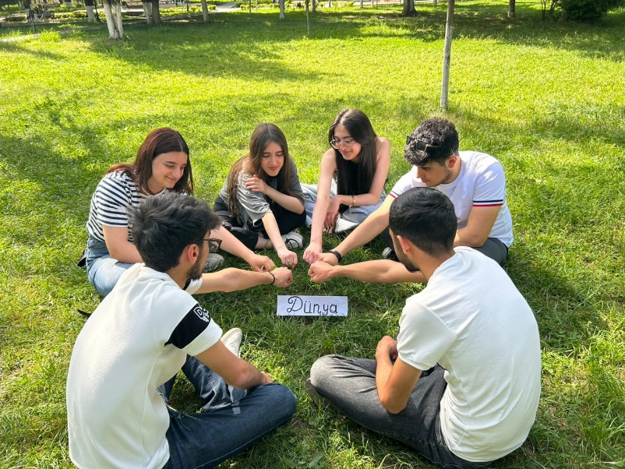
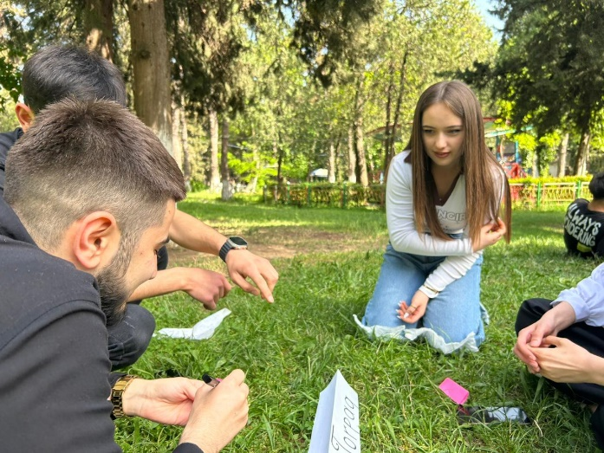
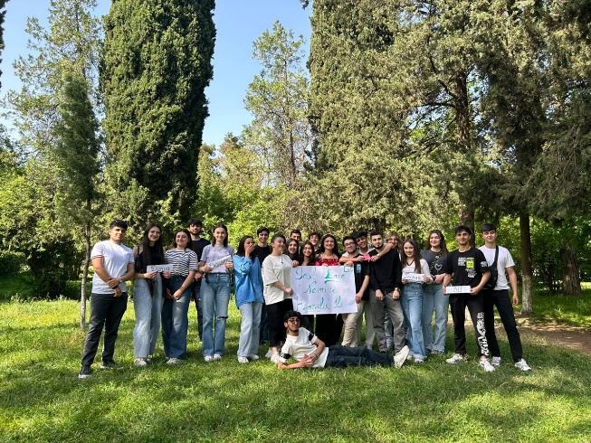
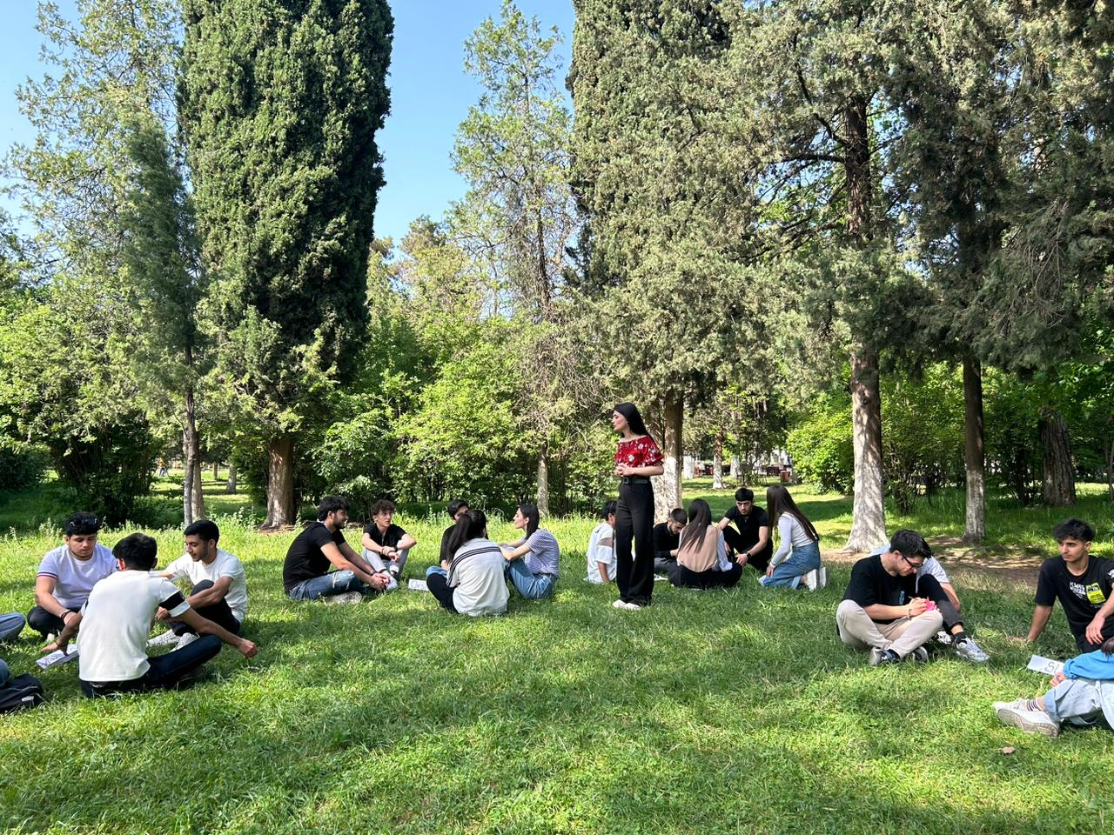
UNEC Zaqatala filialının tələbələrinin sosial həyatı
UNEC Zaqatala filialının tələbə gənclər təşkilatının təşkilatçılığı ilə Zaqatala rayon Heydər Əliyev Parkında intelektual yarış təşkil olunmuşdur. Yarışda "Yaşıl Dünya naminə Həmrəylik ili"- nə həsr olunmuş mövzularda "Ekologiya, Təbiət, Yaşıl İqtisadiyyat və digər. " suallar tərtib olunmuşdur.

Slide 3
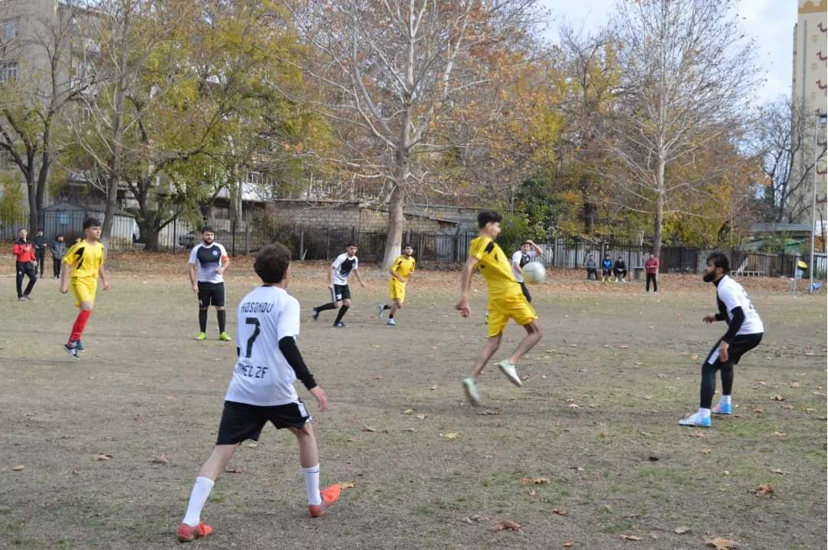
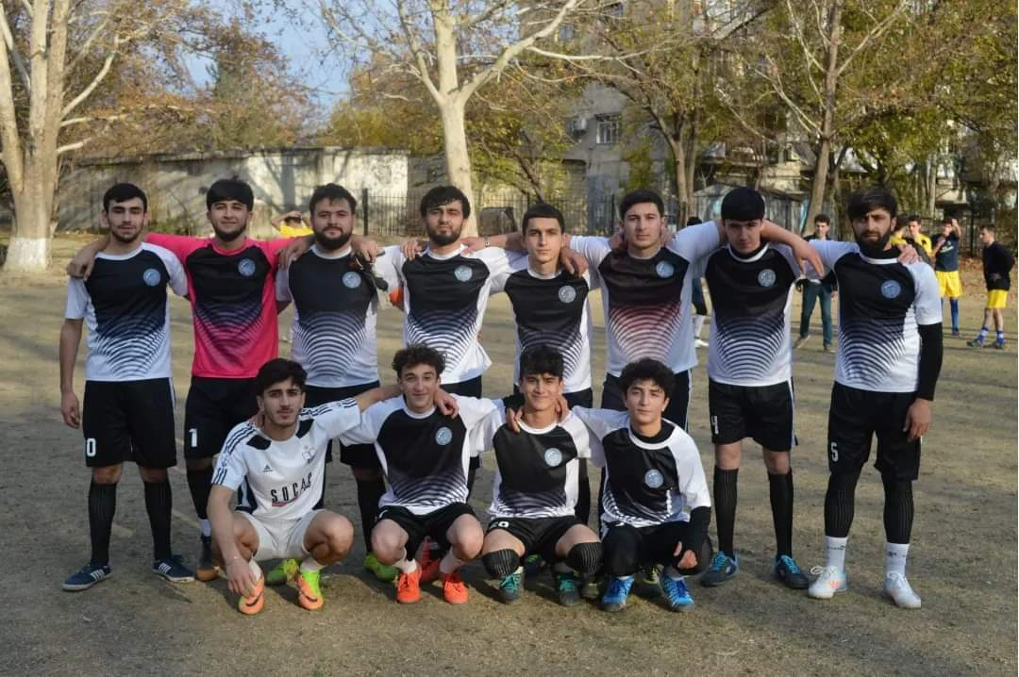
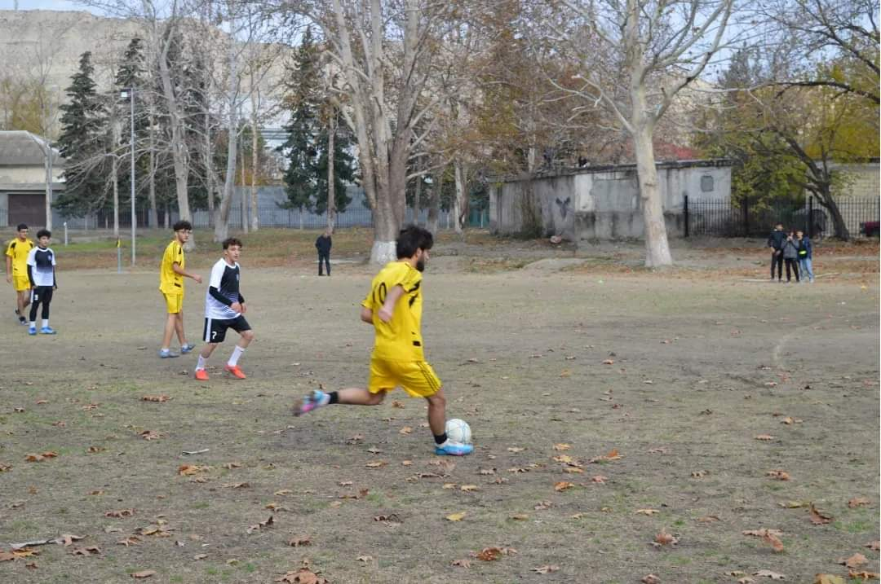
UNEC Zaqatala filialının tələbələrinin sosial həyatı
UNEC Zaqatala filialının Tələbə Gənclər Təşkilatı (TGT) və Mingəçevir Dövlət Universiteti Tələbə Gənclər Təşkilatı (TGT) arasında Ulu öndər Heydər Əliyevin Anım gününə həsr olunmuş futbol yarışı keçirilmişdir. Oyun UNEC Zaqatala filialının 4-2 hesabına qalibiyyəti ilə yekunlaşıb.

Slide 4
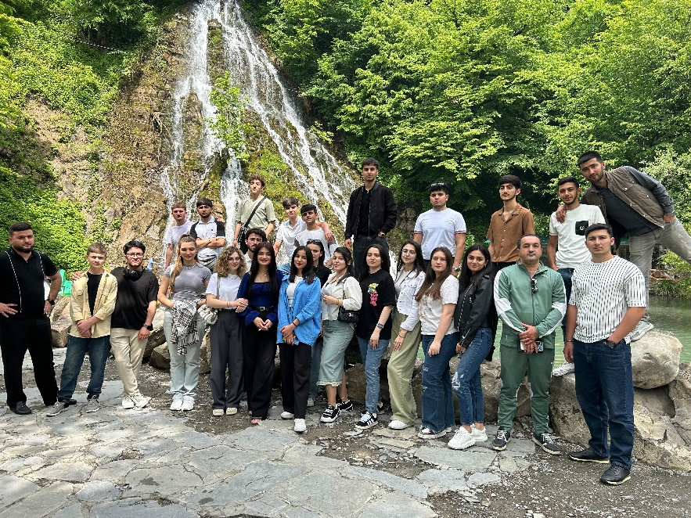
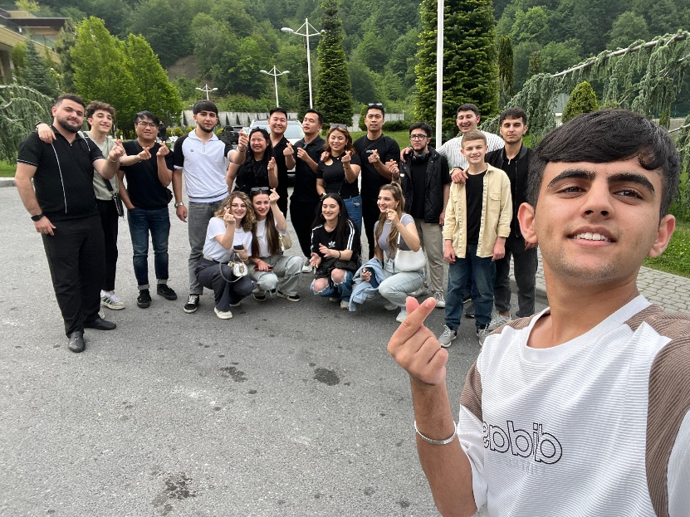
UNEC Zaqatala filialının tələbələrinin sosial həyatı
UNEC Zaqatala filialının İnzibati və Təşkilati Məsələlər üzrə direktor müavini dos. Xəyyam Cavadzadə Tələbə Gənclər Təşkilatının(TGT) fəal tələbələri üçün Oğuz-Qəbələ turu təşkil etmişdir.

Slide 5
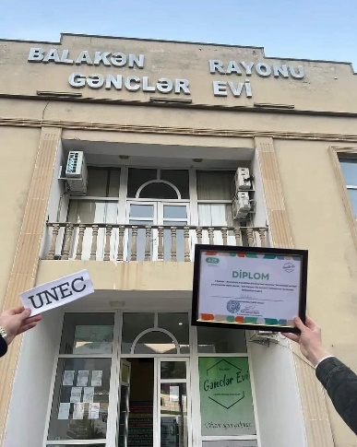
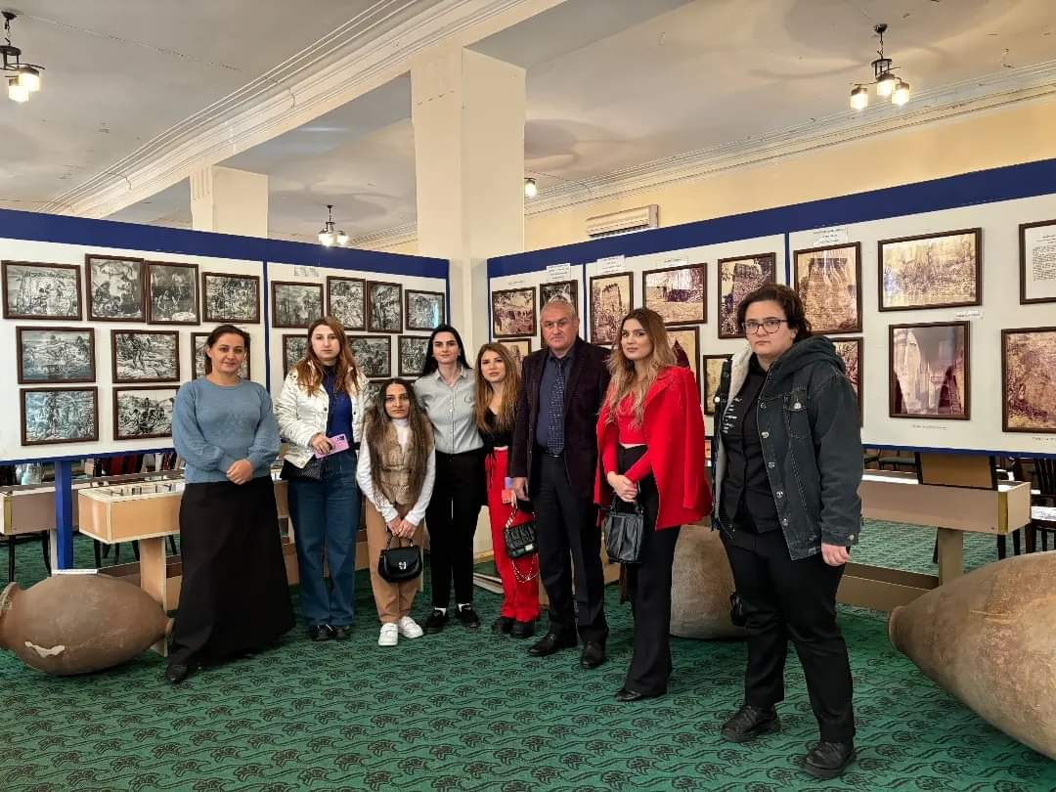
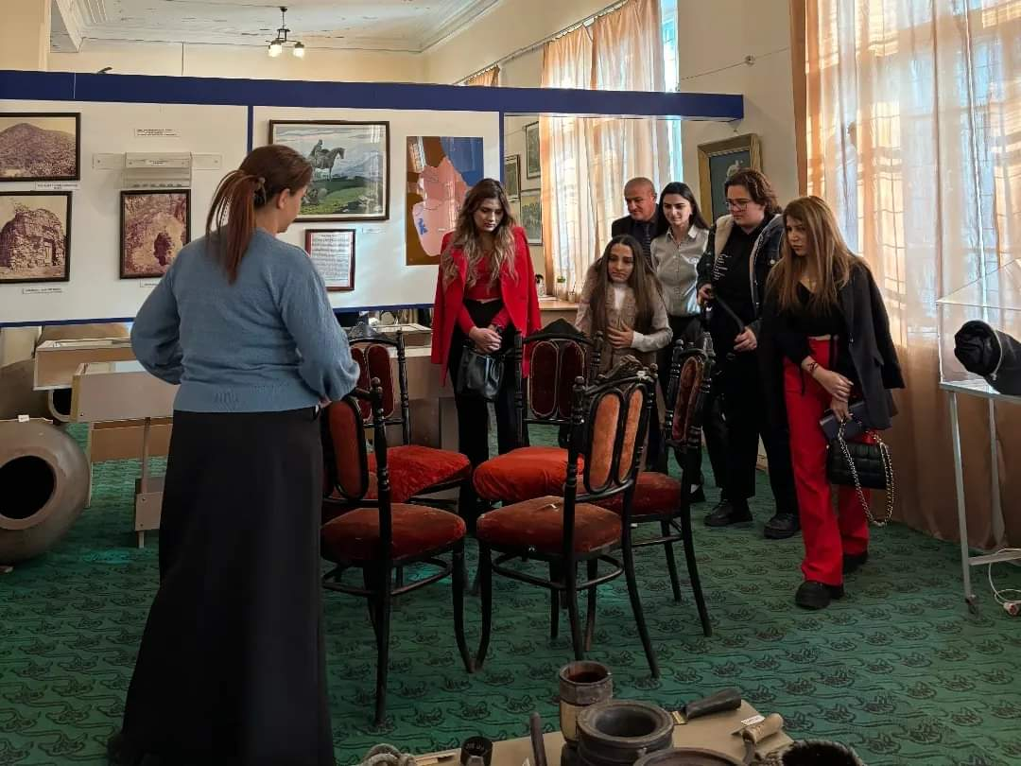
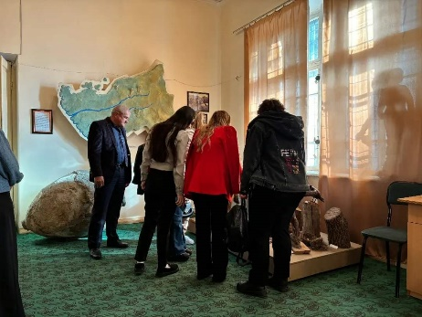
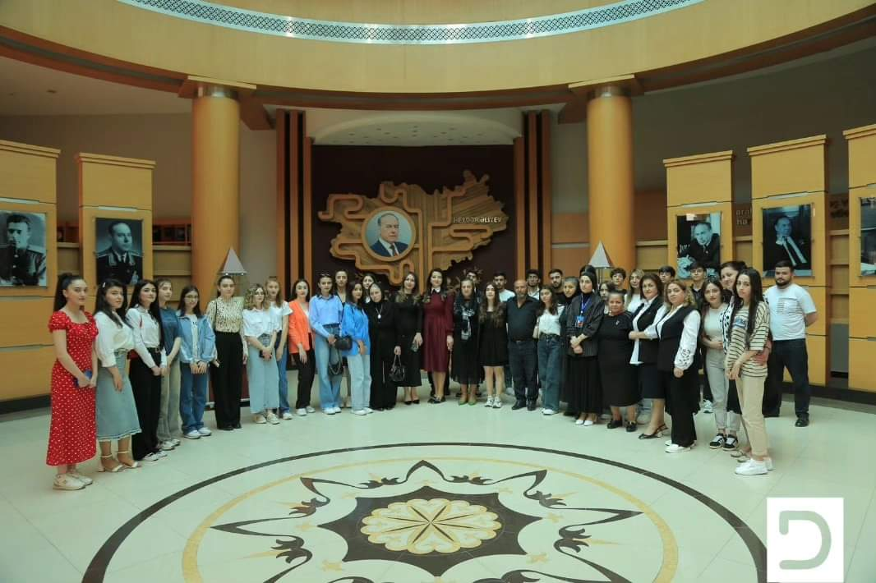
UNEC Zaqatala filialının tələbələrinin sosial həyatı
Zaqatala filialının tələbələri üçün Zaqatala rayon Tarix-Diyarşünaslıq muzeyində və Zaqatala rayonu Heydər Əliyev Mərkəzində ekskursiya təşkil olunmuşdur. Tələbələr tarixi eksponatların nümayişi ilə Zaqatalanın tarixi haqqında zəngin biliklər əldə etdilər. Həmçinin bələdçi müəllimlər Zaqatala rayonuna aid tarixi əhəmiyyətli sənədlər və Zaqatalanın tarixi şəxsiyyətləri haqqında məlumat vermişlər.
UNEC Zaqatala filialının tələbələri 5 Dekabr - Beynəlxalq Könüllülər Gününə həsr olunmuş "Könüllülük həftəsi" çərçivəsində təşkil olunan "Nə? Harada? Nə zaman?" intelektual oyunda fərqlənmişlər.

Slide 6
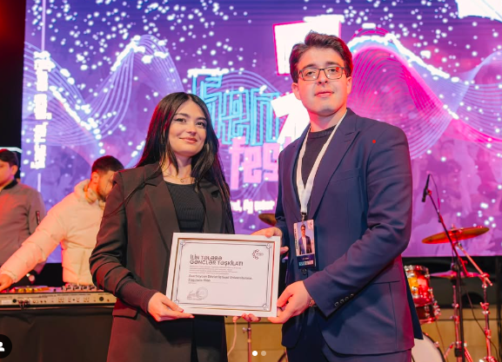
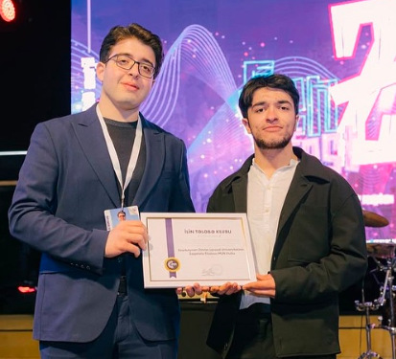
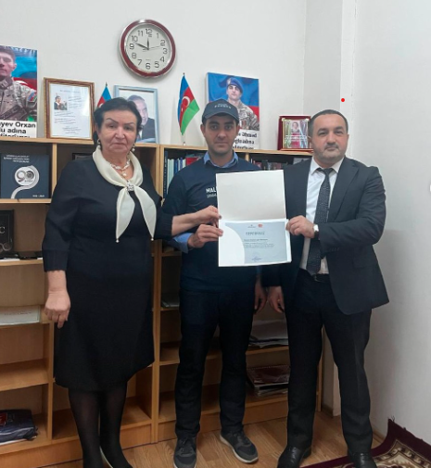
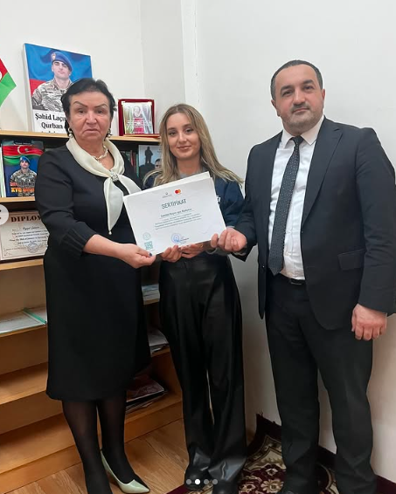
Tələbələrin uğurları
Azərvaycan Dövlət İqtisad Universitetinin (UNEC) Zaqatala filialının TGT sədri Nəzrin Allahverdiyeva “İlin Tələbə Gənclər Təşkilatı” və UNEC ZF MUN Klubun baş katibi Nəcati Sərkərov ATGTİ tərəfindən “İlin klubu” nominasiyası ilə təltif edilib!
1.
Azərbaycan Respublikasının Mərkəzi Bankı və Mastercard Beynəlxalq Korporasiyası, Beynəlxalq Əmanət Günü və Maliyyə Savadlılığı Ayı çərçivəsində, “Rəqəmsal ödənişlər və elektron bankçılıq xidmətləri” mövzusunda virtual kurs üzrə müsabiqədə UNEC Zaqatala filialının II kurs Maliyyə ixtisası üzrə təhsil alan Matıyeva Zahidət və III kurs İqtisadiyyat ixtisası üzrə təhsil alan Mirzəyev Nəsimi uğurlu nəticə əldə etdiklərinə görə Mərkəzi Bankın baş direktoru Şahin Mahmudzadə tərəfindən sertifikatla təltif olunmuşdur.

Slide 7
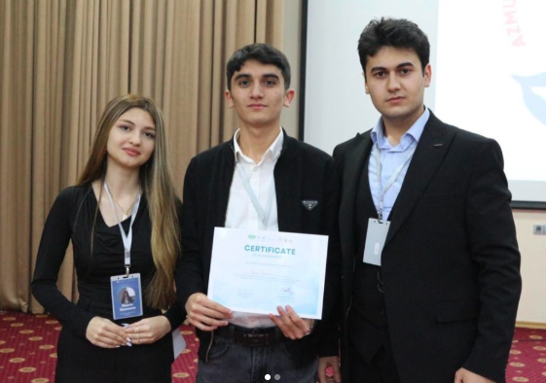
Tələbələrin uğurları
Azərbaycan Dövlət İqtisad Universiteti (UNEC) Zaqatala filialının "Turizm işinin təşkili" ixtisası üzrə II kurs tələbəsi Ləman Alqayeva 2024-cü il noyabrın 11-22-də Bakı şəhərində keçirilmiş BMT-nin İqlim Dəyişmələri üzrə Çərçivə Konvensiyasının Tərəflər Konfransının 29-cu sessiyasında (COP29) fəal iştirakına görə Azərbaycan Respublikasının Prezidenti cənab İlham Əliyev tərəfindən təşəkkürnamə ilə və COP29 Prezidenti Muxtar Babayev tərəfindən sertifaktla təltif edilmişdir.
c
UNEC Zaqatala filialının II kurs Marketinq ixtisası üzrə təhsil alan tələbəmiz UNEC Zaqatala filialının MUN Klubunun HR departmentinin sədri Kamil Qasımov 14-15 dekabr tarixlərində Bakı Slavyan Universitetində "AZMUN" programı çərçivəsində BSU MUN Klubunun təşkil etdiyi "2-ci BSU MUN Simulyasiya Konfransı" da iştirak etmişdir.

Slide 8
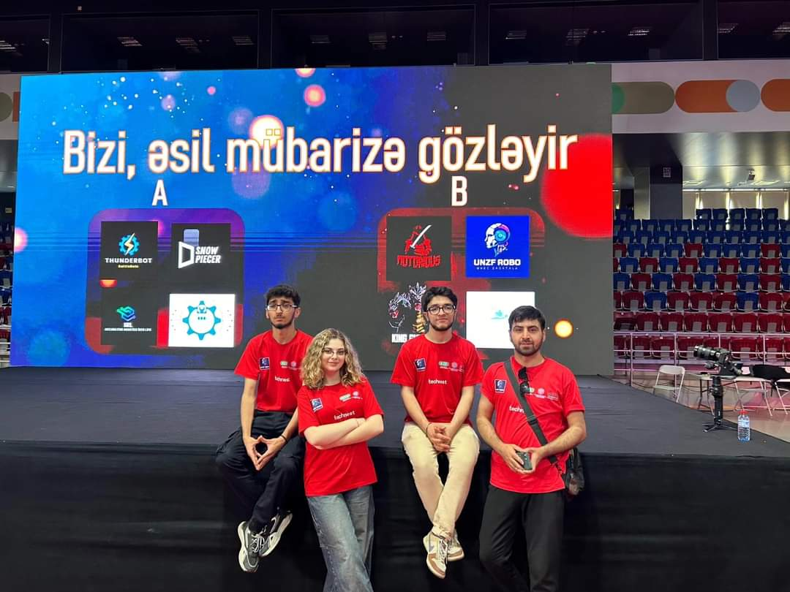
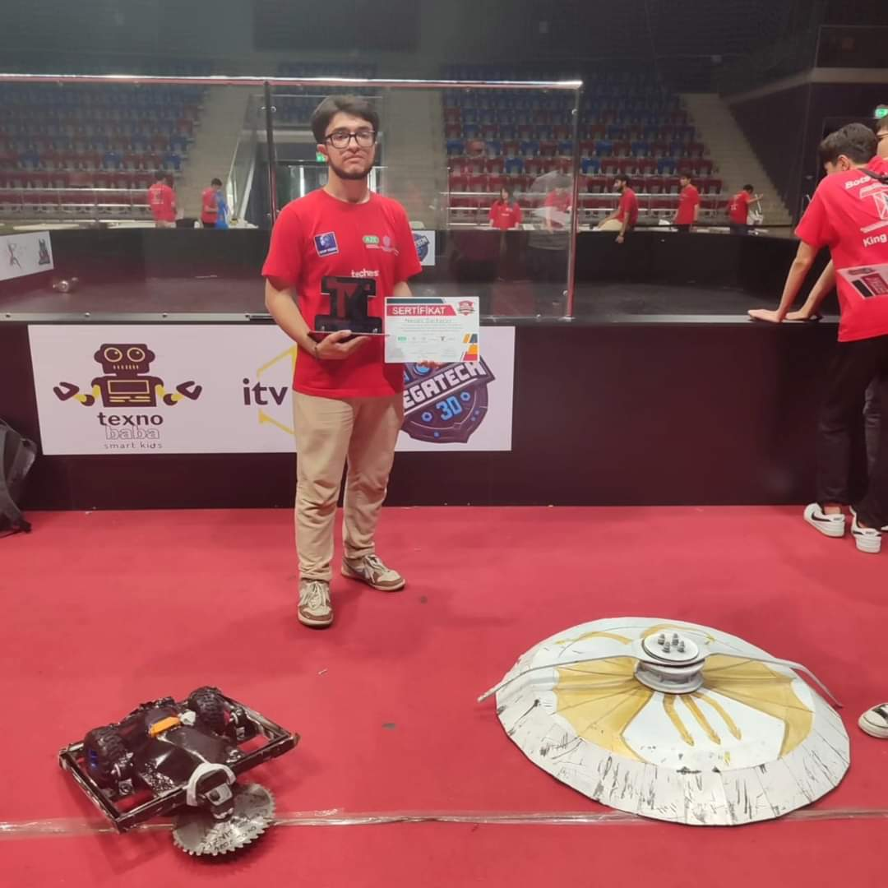
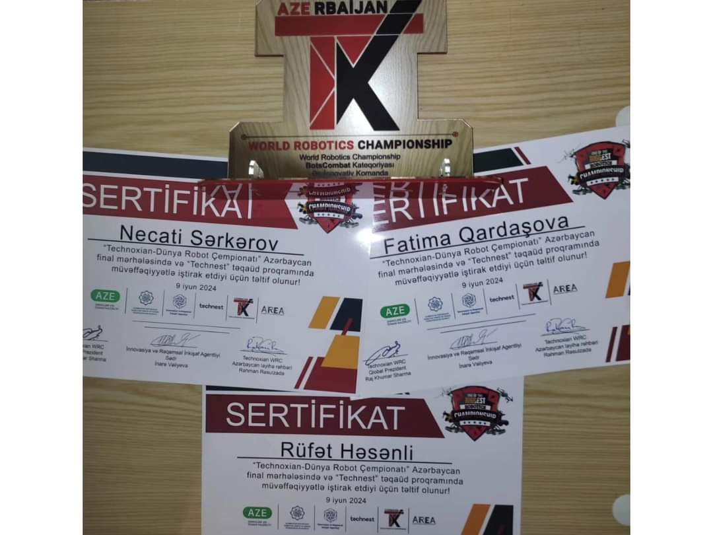
UNEC Zaqatala filialının tələbələrin uğurları
WRC Azerbaijan yarışında UNEC Zaqatala filialının tələbələrinin qatıldığı UNZF ROBO (UNEC Zaqatala) komandası iştirak etmişdir. Komandamız WRC Azərbaycan finalında "Botscombat" (robotların qaydasız döyüşü) katiqoriyası üzrə 3-cü yeri tutaraq Hindistanda keçiriləcək dünya çempionatına vəsiqə qazanmışdır.

